Slide 1
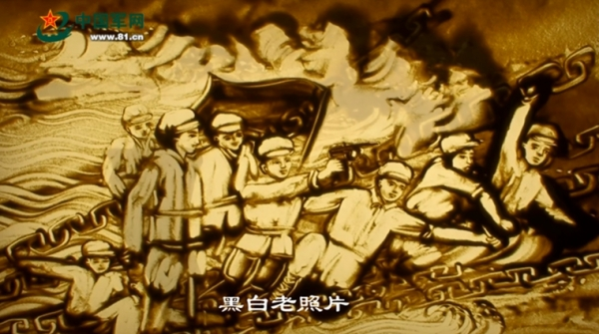

Slide 2
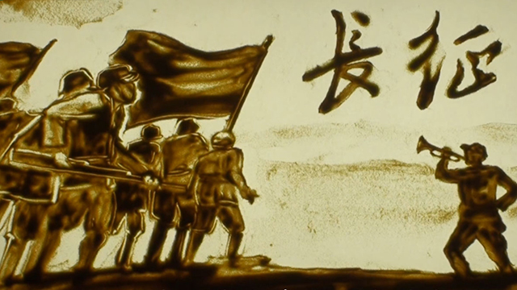
弘扬伟大长征精神，走好新的长征路
北京科技大学
马克思主义学院
穆阿妮

Slide 3
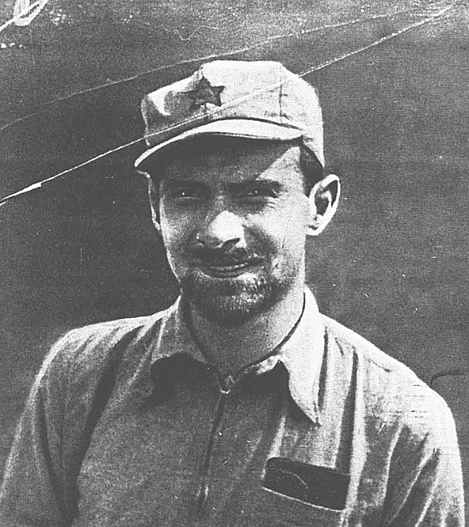
“总有一天会有人把这一激
动人心的远征史诗全部写下来。”
——埃德加·斯诺：《西行漫记》，
生活·读书·新知三联书店1979年版，
第181页。

Slide 4
“在我们这个世纪中还没有什么其他事件能像长征一样让人如此神往，也没有什么事件像它一样如此深远地改变了世界的未来。”——[美]哈里森·索尔兹伯里《长征：前所未闻的故事》，北京联合出版公司2015年版，第1-2页。

Slide 5
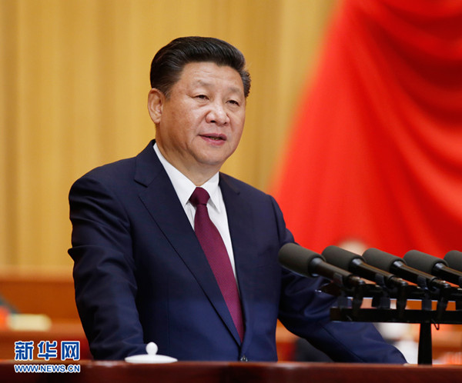
“这一惊天动地的革命壮举，是中国共产党和红军谱写的壮丽史诗，是中华民族伟大复兴历史进程中的巍峨丰碑。” ——习近平：《在纪念红军长征胜利80周年大会上的讲话》，（2016年10月21日）

Slide 6
主要内容
一
扎根于群众的“草鞋精神”
二
坚守信仰的“翻雪山、过草地精神”
三
敢于探索的“创新精神”

Slide 7
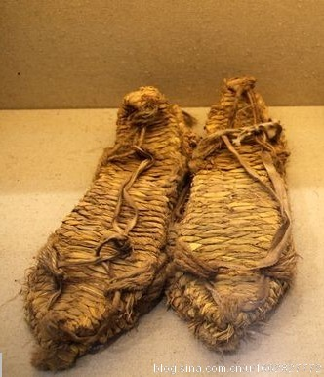
1
扎根于群众的“草鞋精神”
st
“一部红军长征史，就是一部反映军民鱼水情深的历史。”——习近平：《在纪念红军长征胜利80周年大会上的讲话》，（2016年10月21日）

Slide 8
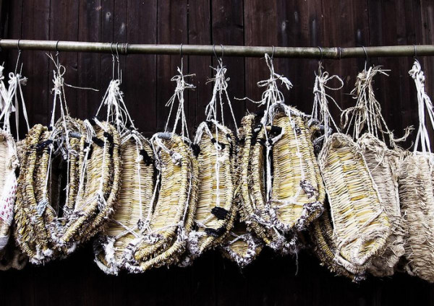
四川巴中市旺巷乡农民余官章脚有残疾，但却是当地打草鞋的一把好手。红四方面军转移到巴中一带后，他在红军草鞋厂打了一年多时间的草鞋，得到了红军的关怀与帮助，1935年3月，红军西渡嘉陵江，他几天几夜没合眼，赶打了上百双草鞋送红军西征。

Slide 9
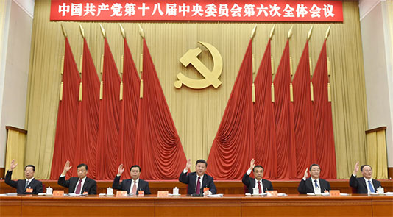
“我们党来自人民，失去人民拥
护和支持，党就会失去根基。”
——《中国共产党第十八届中央
委员会第六次全体会议公报》（2016年
10月27日中国共产党第十八届中央委员
会第六次全体会议通过）

Slide 10
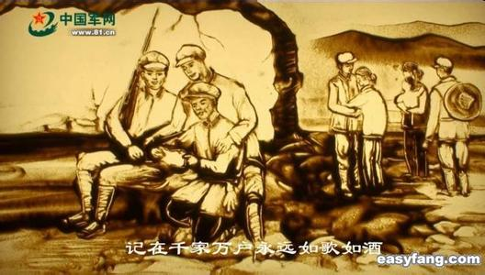
新长征
新的长征路上要发扬扎根于群众的“草鞋精神”，
不忘本，做到任何时候任何情况下，始终不忘全
心全意为人民服务的宗旨，不忘坚持立党为公、执
政为民的政治立场。

Slide 11
2
nd
坚守信仰的“翻雪山、过草地精神”
红军走完长征，靠的是坚如磐石的信仰。
“长征是一次理想信念的伟大远征。”
坚定的共产主义理想，以及在党的领导之下革命必胜的信念！

Slide 12
红军战士凭借崇高的革命理想和大无畏的英雄气概，同舟共济，克服了常人难以想象的困难，一次次征服了高山雪岭！
1935年5月，红军长征时经过川康边界的雪山——被当地人称为“神山”的夹金山。

Slide 13
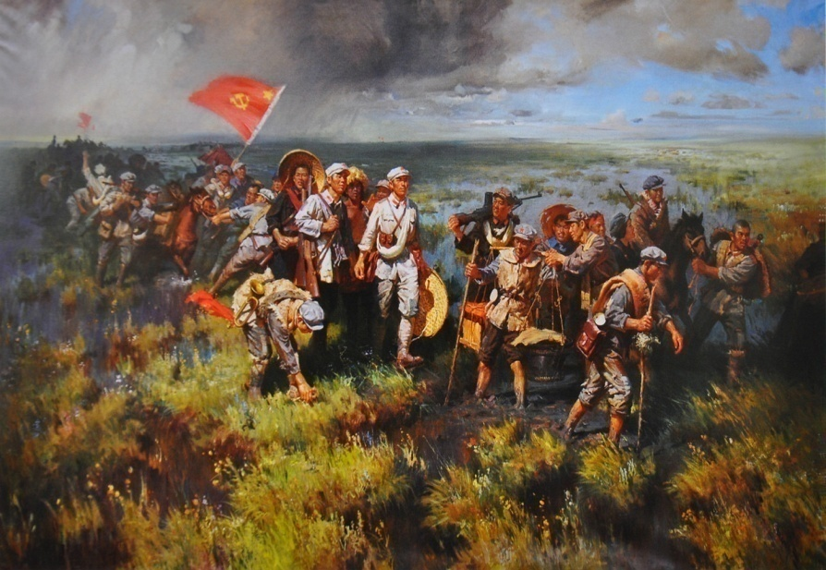
红军官兵同甘共苦，以坚忍不拔的革命意志，一次次从死神的威胁下夺路而出！
1935年8月21日，红军从毛儿盖出发，经过人称“死亡陷阱”的松潘草地。

Slide 14
长征途中的数据统计
中央红军、红25军团、红四、红二方面军，共转战26个省份，渡过51条江河，翻越53座大山。中央红军出发时86000余人，走完长征时6000余人。
红军在长征中共进行大小战斗600余次，平均每天就有1次遭遇战，每15天打一次大战或恶战！
中央红军长征历时368天，有235天用在白天行军上，18天用在夜间行军上，只休息了44天；平均每天行军24英里。

Slide 15
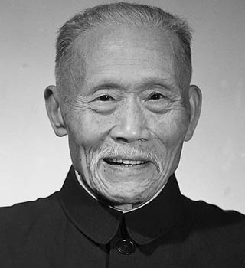
“红军北上时，我忘记了我的年纪，在二万五千里行程中，我徒步二万里上下。我的愉快精神如故。” 何以愉快如故？他的回答是：“其总的原因，就在于只要党存在，红军存在，我们在政治上是有出路的。······因此，就战胜了一切肉体上的困难。”——徐禹强： 《长征中最年长者徐特立》，《百年潮》，2016（10）
徐特立

Slide 16
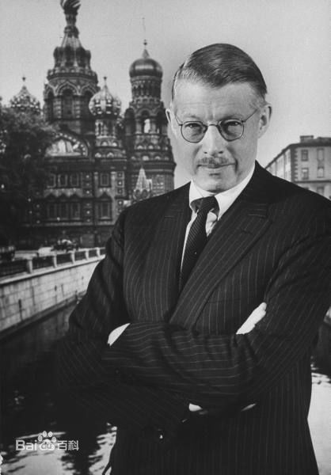
美国记者索尔兹伯里称赞道：“中国红军的男女战士用毅力、勇气和实力——书写了一部伟大的人间史诗。”
——[美]哈里森·索尔兹伯里《长征：前所未闻的故事》，北京联合出版公司2015年版,第1页。

Slide 17
“在风雨如磐的长征路上，崇高的理想，坚定的信念，激励和指引着红军一路向前。”
——习近平：《在纪念红军长征胜利80周年大会上的讲话》，（2016年10月21日）
斯诺
“在漫长的艰苦的征途上，有成千上万的人倒下了，
可是另外又有成千上万的人······参加进来充实了行列
。” ——埃德加·斯诺：《西行漫记》，三联书店
1979年版，第181页。

Slide 18
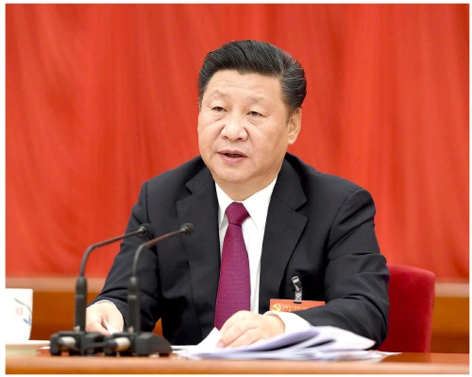
新长征
新长征路上，还有许多雪山草地要过，还有许多雄关
天险要闯。只有在坚定的理想信念下，牢牢坚持党的领
导， 才能克服一道道关隘！
“共产主义远大理想和中国特色社会主义共同理想，是中国共产党人的精神支柱和政治灵魂，也是保持党的团结统一的思想基础。”
——2016年10月27日习近
平总书记在中国共产党第十八届中
央委员会第六次全体会议上的讲话

Slide 19
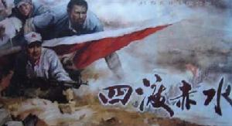
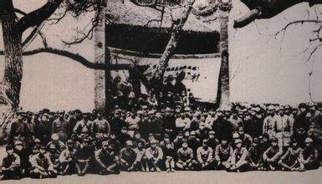
3
rd
敢于探索的“创新精神”

Slide 20
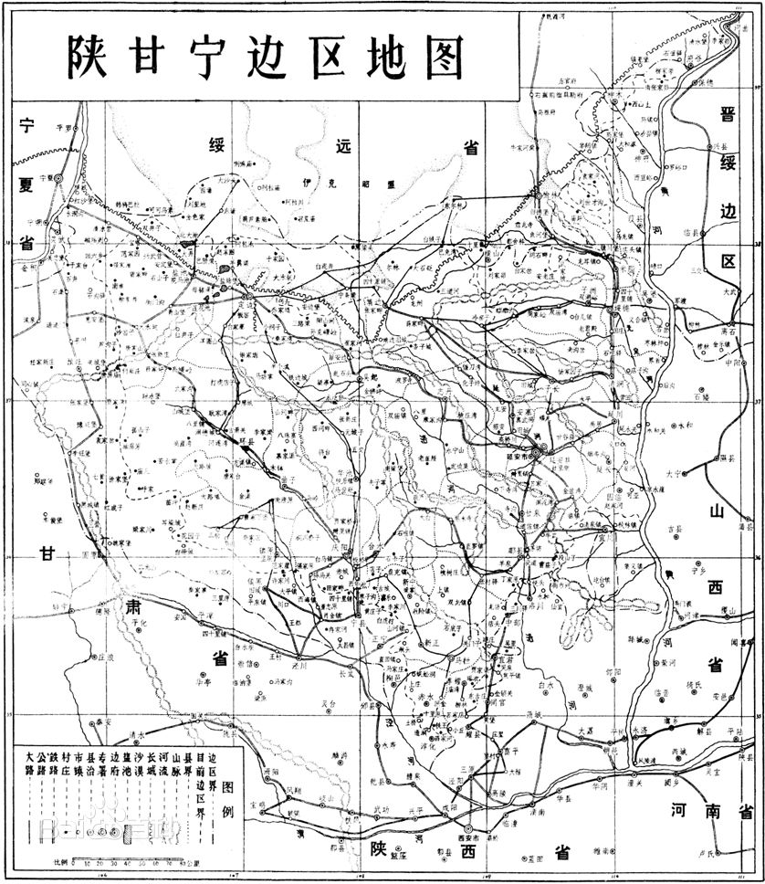
长征开辟的以延安为中心的新的根据地，最终成为全民族抗日救亡策源地和领导中国革命的大本营！

Slide 21
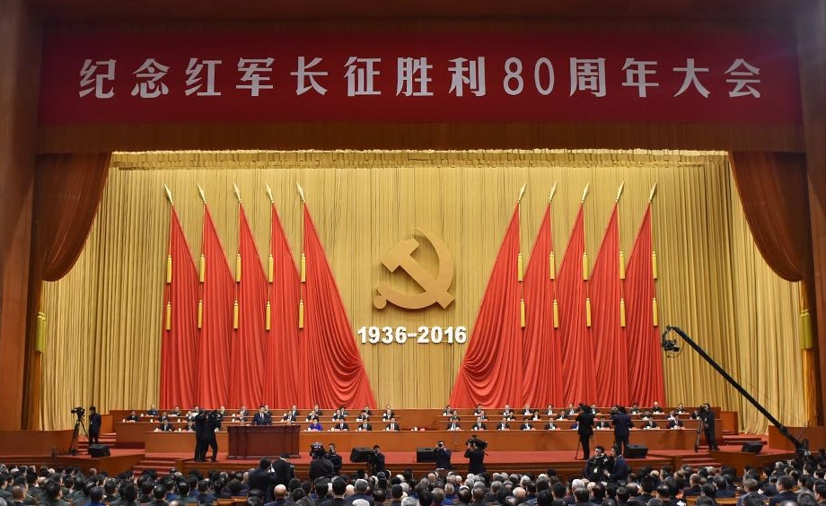
“长征的过程，不仅是战胜敌人、赢得胜利、实现战略目标的过程，而且是联系实际、创新理论、探索革命道路的过程。”
——习近平：《在纪念红
军长征胜利80周年大会上的讲
话》，（2016年10月21日）

Slide 22
新长征
新的长征是一项有艰巨性、复杂性和开创性的事
业！需要我们借鉴与发挥长征中的创新精神，解放
思想，实事求是，不断夺取新长征的新胜利！

Slide 23
小结
“每一代人有每一代人的长征路，每一代人都要走好自己的长征路。”——习近平

Slide 24
谢谢
大家

